Slide 1

Prêt à dépenser

Slide 2
Introduction

Slide 3
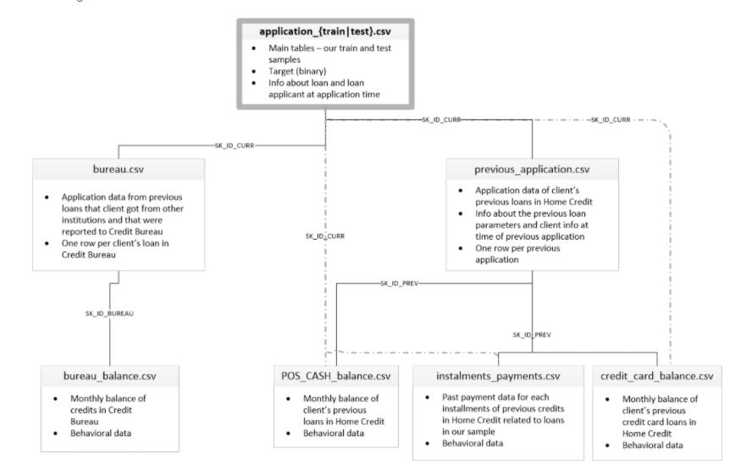
Contenu des données

Slide 4
Analyse exploratoire

Slide 5
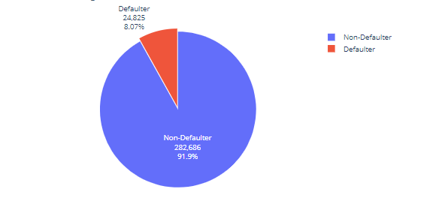
Analyse de la target

Slide 6
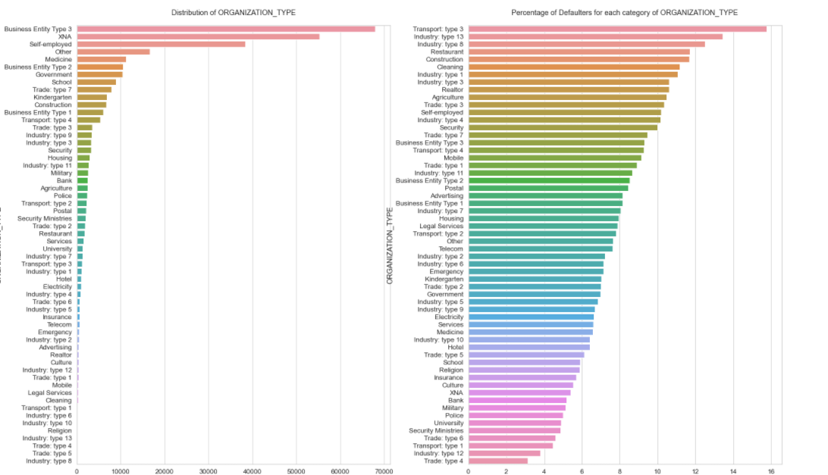
Distribution de « organization_type »

Slide 7
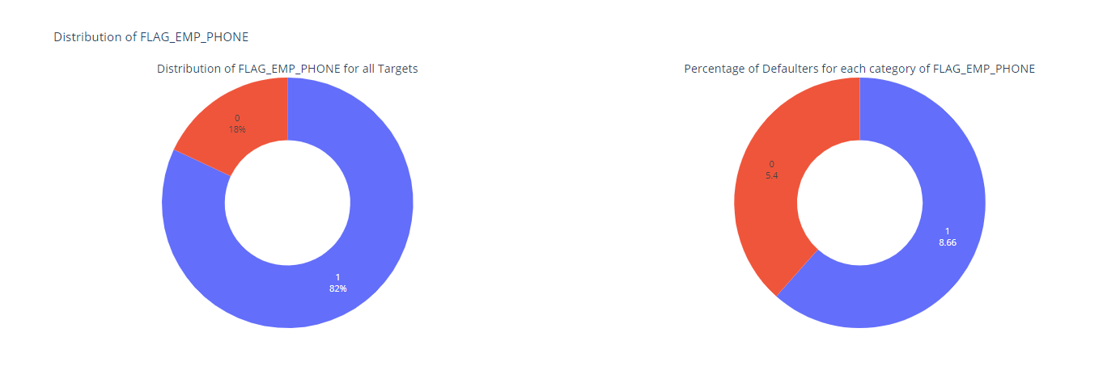
Distribution de « flag_emp_phone »

Slide 8
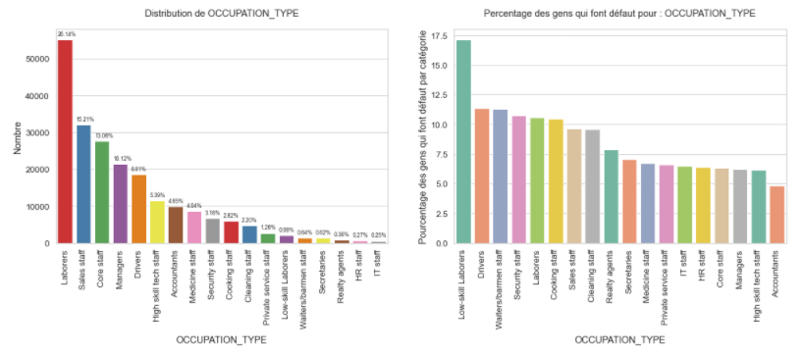
Distribution de « occupation_type »

Slide 9
Choix des variables gardées
"EXT_SOURCE_3","EXT_SOURCE_2","EXT_SOURCE_1"
"REG_CITY_NOT_WORK_CITY "
"YEARS_ID_PUBLISH "
"DAYS_LAST_PHONE_CHANGE"
"YEARS_BIRTH"
"OCCUPATION_TYPE "
"ORGANIZATION_TYPE"
"NAME_INCOME_TYPE "
"FLAG_EMP_PHONE"
"REG_CITY_NOT_LIVE_CITY"
"FLAG_DOCUMENT_3"
"YEARS_EMPLOYED"

Slide 10
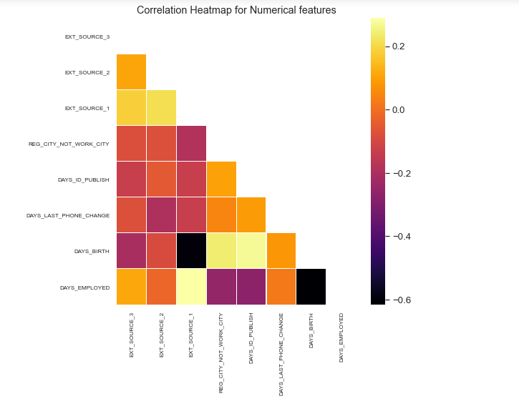
Corrélation entre nos variables quantitatives

Slide 11
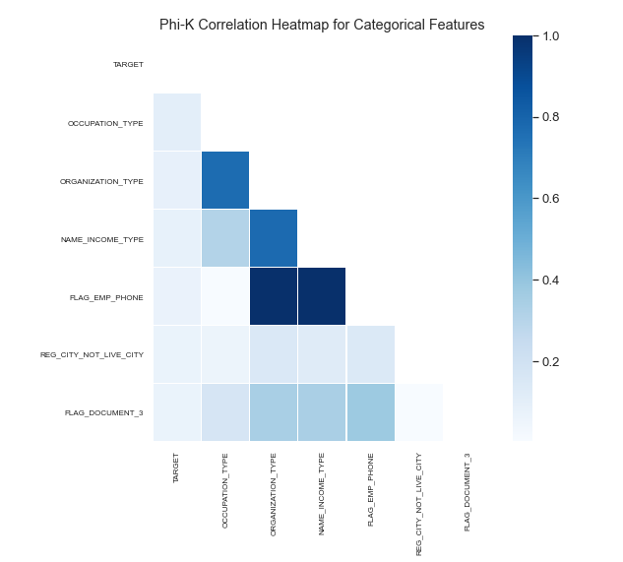
Corrélation entre nos variables qualitatives

Slide 12
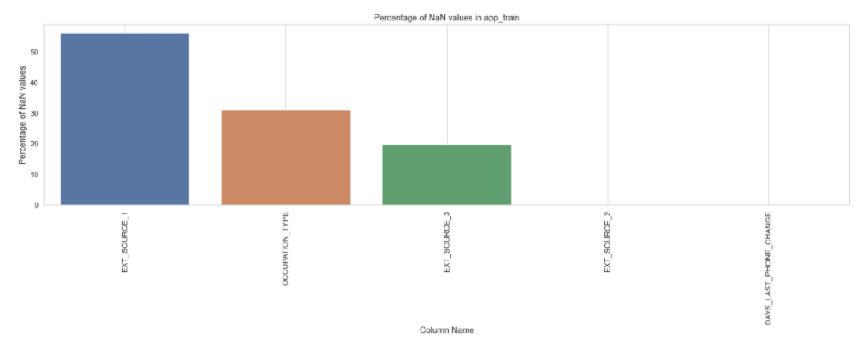
Données manquantes

Slide 13
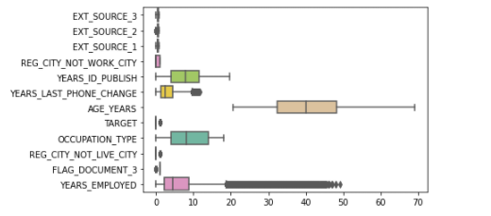
Distribution des variables gardées

Slide 14
Preprocessing

Slide 15
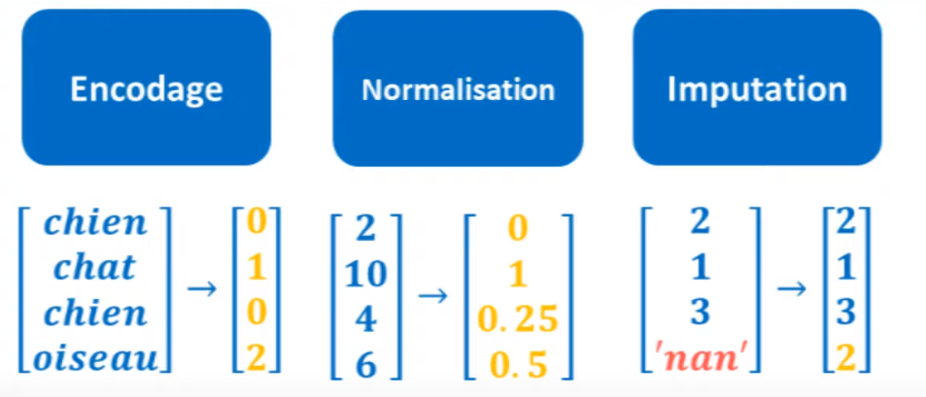
Preprocessing

Slide 16
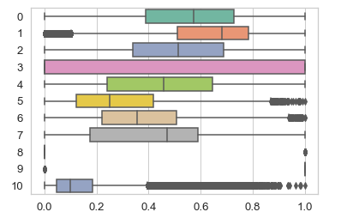
Après application du MinMax

Slide 17
Modèles de Machine Learning

Slide 18
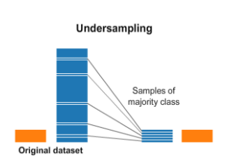
Gestion de la target déséquilibrée

Slide 19
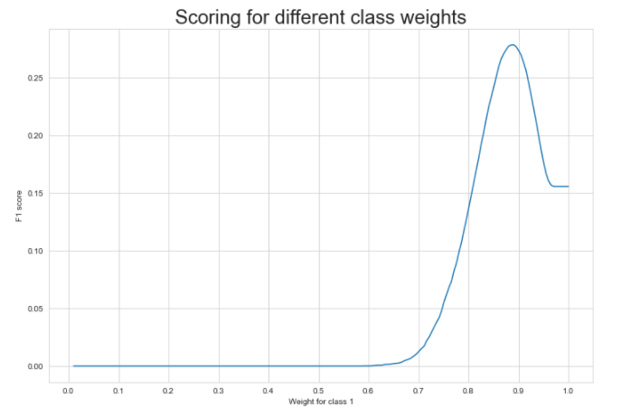
Gestion de la target déséquilibrée

Slide 20
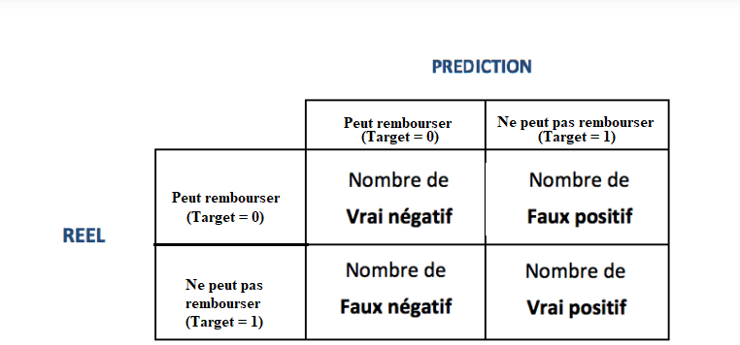
Problématique

Slide 21
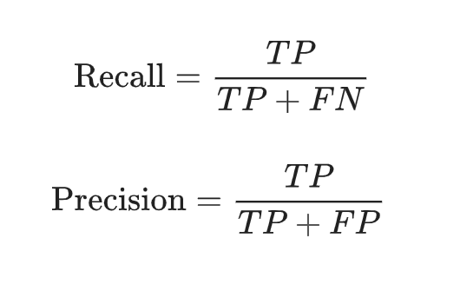
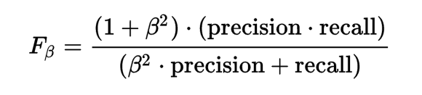
Métrique d’évaluation personalisée

Slide 22
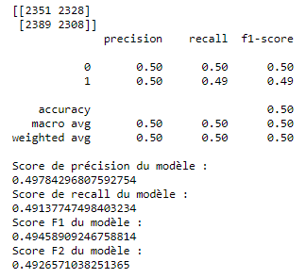
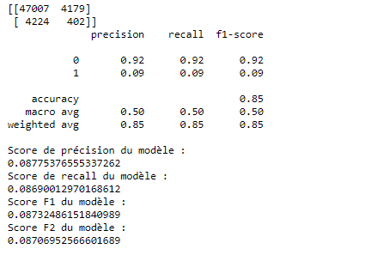
Baseline
Données undersample:
Données sans manipulation:

Slide 23
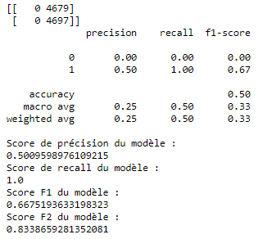
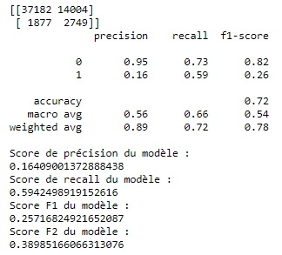
Régression logistique
Données undersample:
Données sans manipulation:

Slide 24
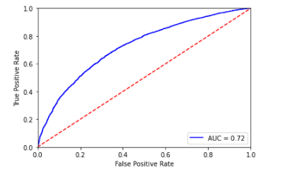
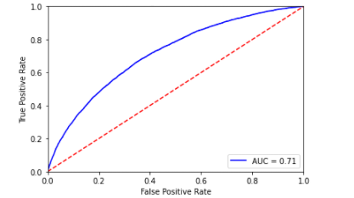
AUC Regression logistique
Données undersample:
Données sans manipulation:

Slide 25
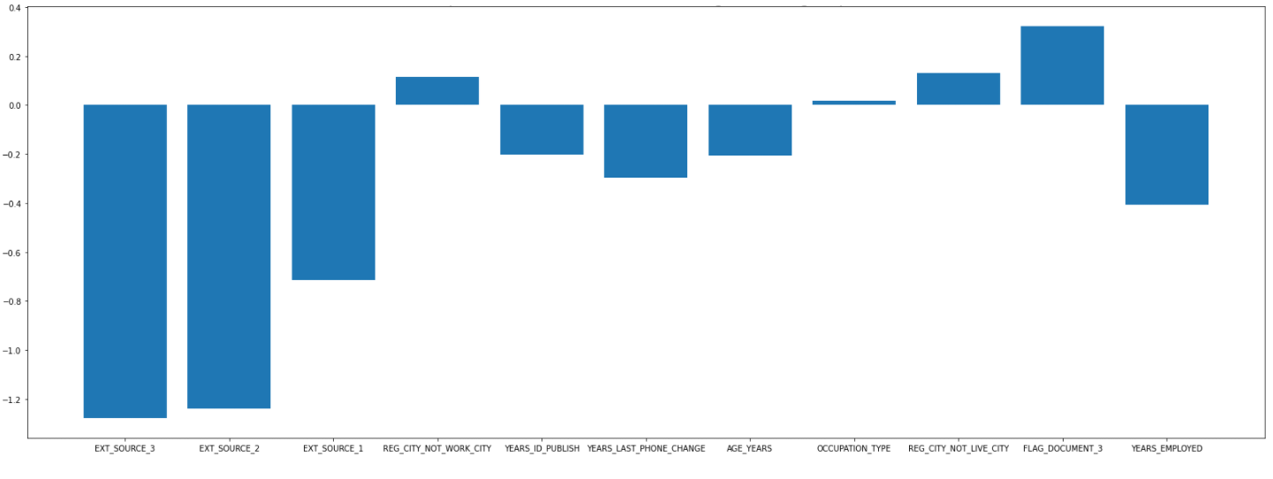
Importance des variables pour la régression logistique

Slide 26
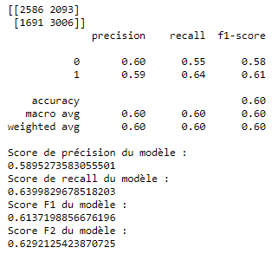
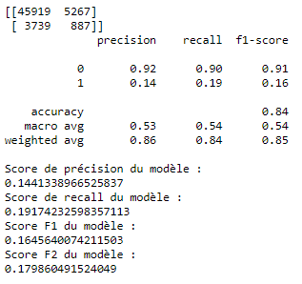
Decision Tree Classifier
Données undersample:
Données sans manipulation:

Slide 27
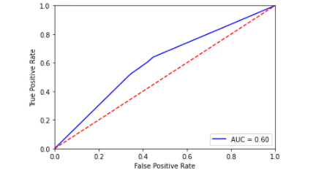
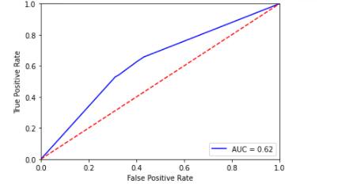
AUC Decision Tree
Données undersample:
Données sans manipulation:

Slide 28
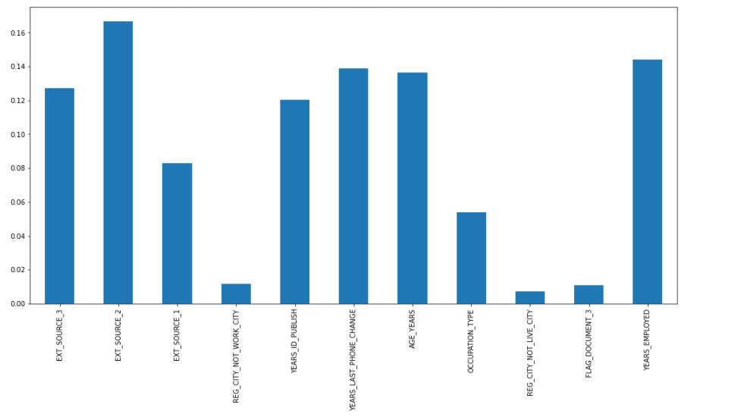
Importance des variables pour le Decision Tree Classifier

Slide 29
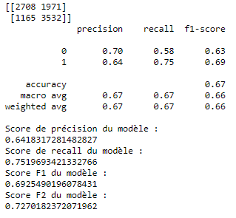
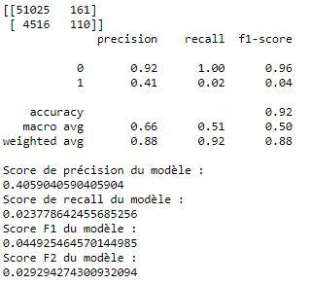
Random Forest Classifier
Données undersample :
Données sans manipulation :

Slide 30
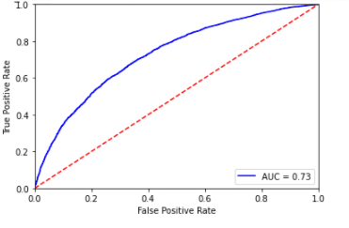
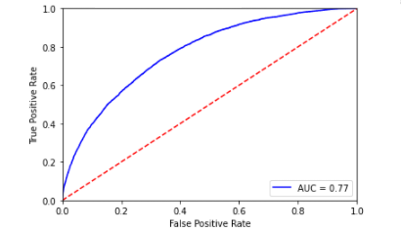
AUC Random Forest
Données undersample:
Données sans manipulation:

Slide 31
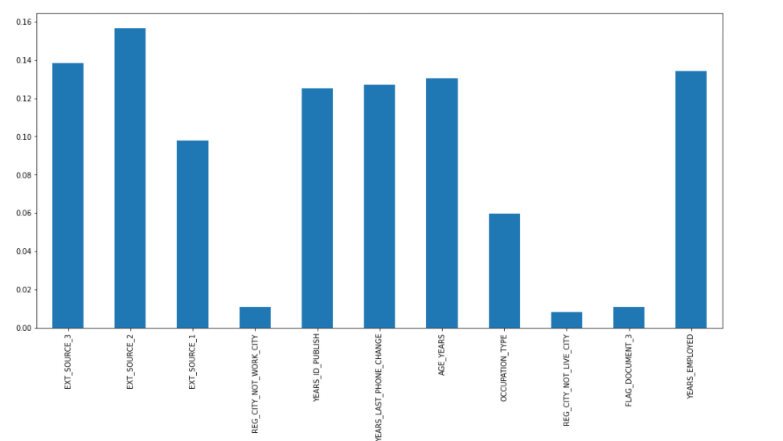
Importance des variables pour le Random Forest Classifier

Slide 32
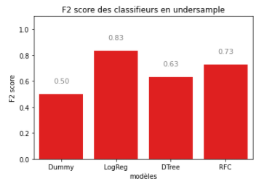
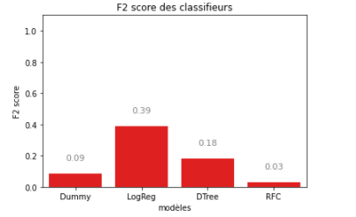
Récapitulatif
Données undersample:
Données sans manipulation:

Slide 33
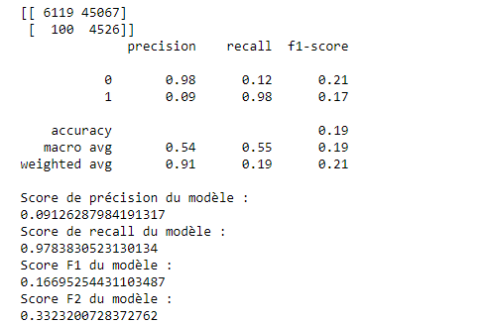
Ajout d’un seuil de détection (données pondérées sur reglog)
Données avec le seuil (0,3):
Données sans seuil (0,5):

Slide 34
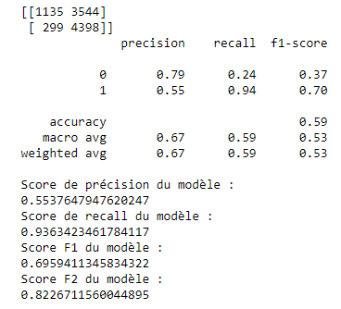
Ajout d’un seuil de détection (données underfittées sur RFC)
Données avec le seuil (0,3):
Données sans seuil (0,5):

Slide 35
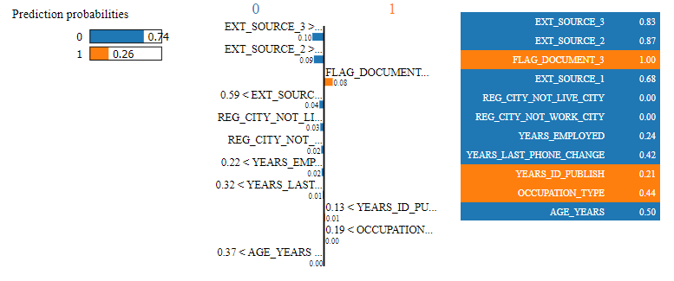
Simulation de prêts (données pondérées)

Slide 36
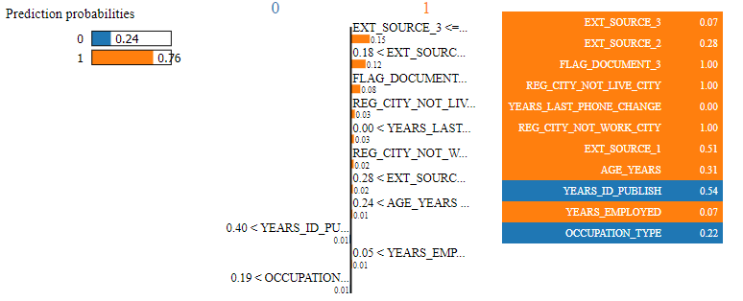
Simulation de prêts (données pondérées)

Slide 37
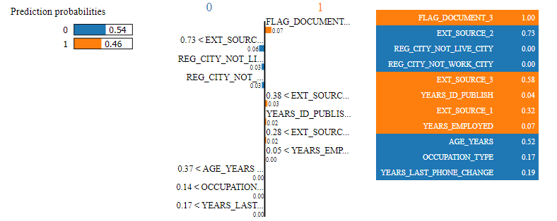
Simulation de prêts (données pondérées)

Slide 38
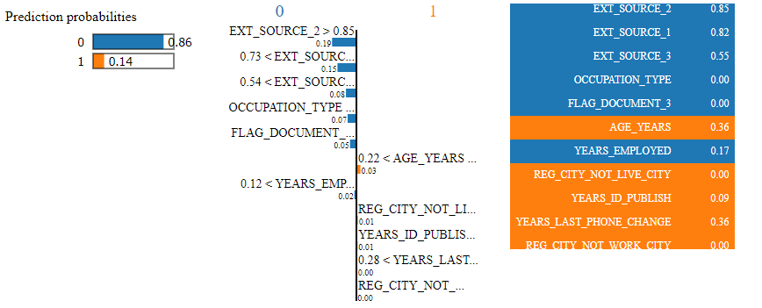
Simulation de prêts (données underfittées)

Slide 39
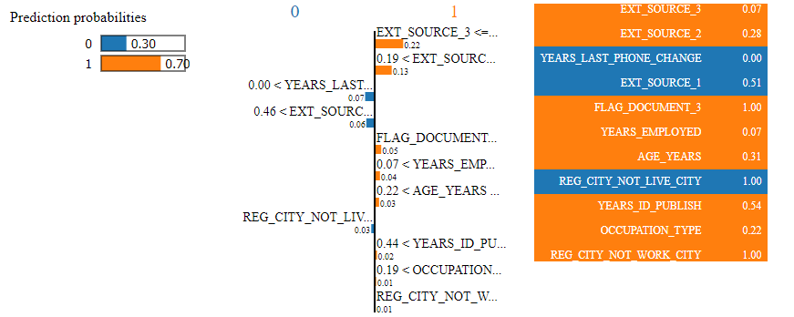
Simulation de prêts (données underfittées)

Slide 40
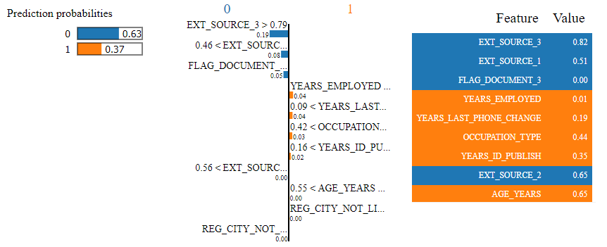
Simulation de prêts (données underfittées)

Slide 41
Conclusion

